Slide 1
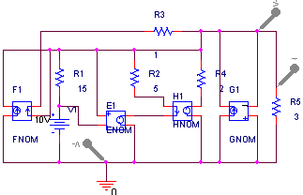
第六章 仿真行为模型及模型的创建
一、受控源
例1 某含四种受控源的直流电路如图所示。试求I(R5)和V(R5)。

Slide 2
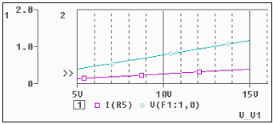
名 称 | 符 号 | 含义 | 单位 | 举 例
电压控制电压源（VCVS） | E | 电压增益 |  | E＝0.3
电流控制电流源（CCCS） | F | 电流增益 |  | F＝0.4
电压控制电流源（VCCS） | G | 转移阻抗 | Ω | G＝0.6
电流控制电压源（CCVS） | H | 转移导纳 | S | H＝－0.5

Slide 3
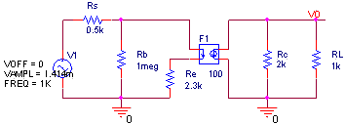
例2 含CCCS受控源电路（晶体管等效电路）如图所示。

Slide 4
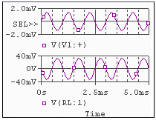
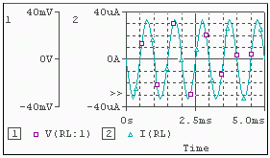
瞬态分析输出电压和输入电压
负载输出电压、电流

Slide 5
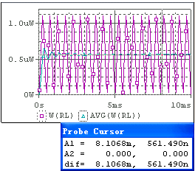
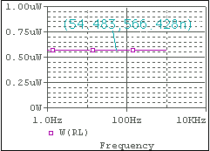
负载的瞬时功率和平均功率
负载功率随频率变化

